Slide 1
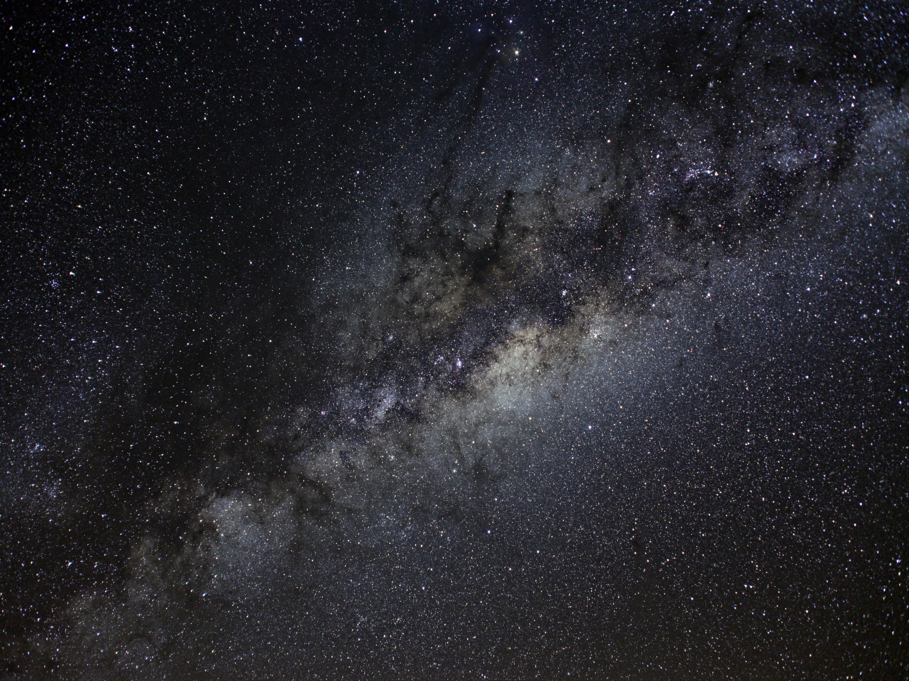
https://www.youtube.com/watch?v=Hgmr6ig83bk
http://carina.astronomos.com.br/fotos/via-lactea-final-5min.jpg

Slide 2

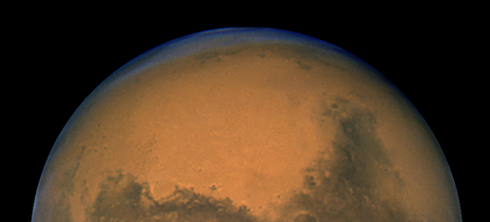
Missão Orion:
Rumo a Marte
Palestrante: Jéssica Cristina Ramos – E-mail: jessica.ramos@usp.br

Slide 3

Programa

Slide 4
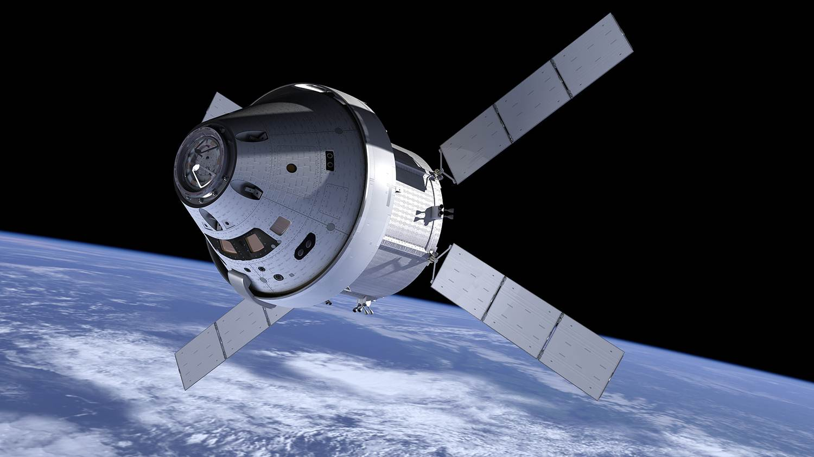
Lançado em 2004 pelo Presidente George W. Bush
Tinha por objetivo criar uma nave cargueira , e voos com tripulação, como apoio às expedições na (ISS), tal como um transporte para voltar à Lua.
Programa cancelado em Outubro de 2010, porém a nave, renomeada de “Orion Multi-Purpose Crew” foi mantida
Do então cancelado Programa Constellation, nasce a atual Cápsula do programa Orion.

Slide 5

O Programa:

Slide 6
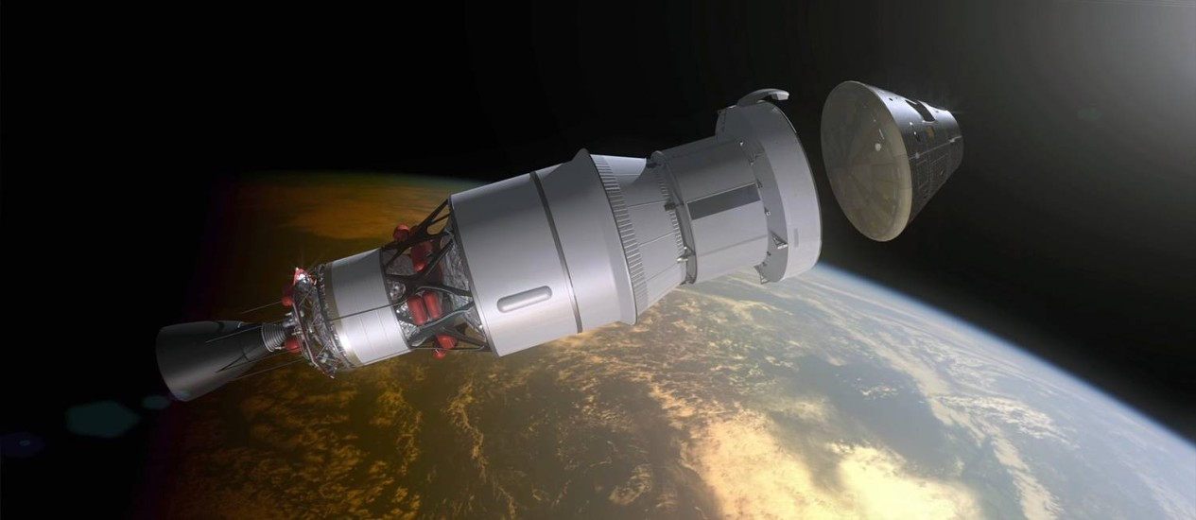

Slide 7
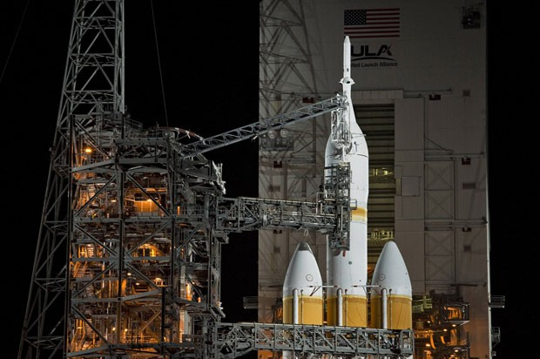

Slide 8
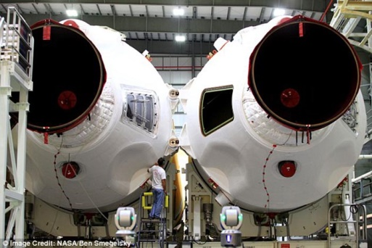
https://www.youtube.com/watch?v=rYVtF_OIOUI

Slide 9
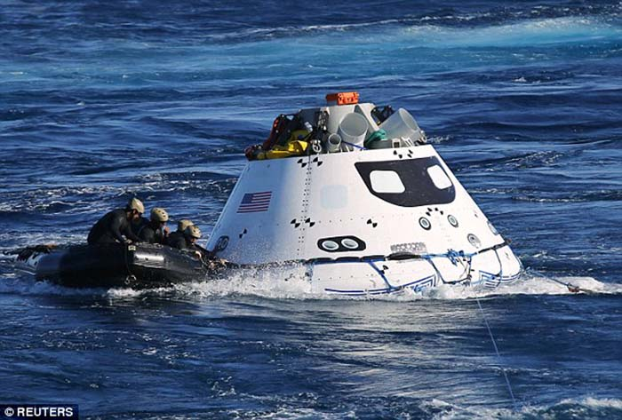
Reentrada na atmosfera
Pouso no Oceano Pacifico

Slide 10
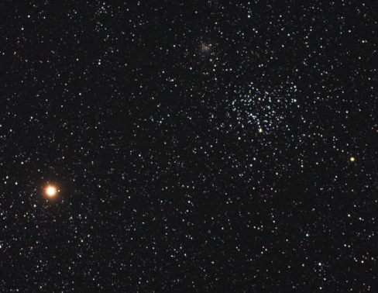
O Programa estabeleceu datas para seus lançamentos e destinos:
5 de Dezembro de 2014 – Primeiro voo e testes para avaliar as estruturas, equipamentos de segurança e reentrada na atmosfera
2018 – Não tripulada, colocada em tragetória lunar, orbitando o satélite e retornando a Terra
2021 - Com tripulação de dois astronautas, terá como destino um asteróide
2030 – (Tripulação indefinida) terá como destino Marte

Slide 11
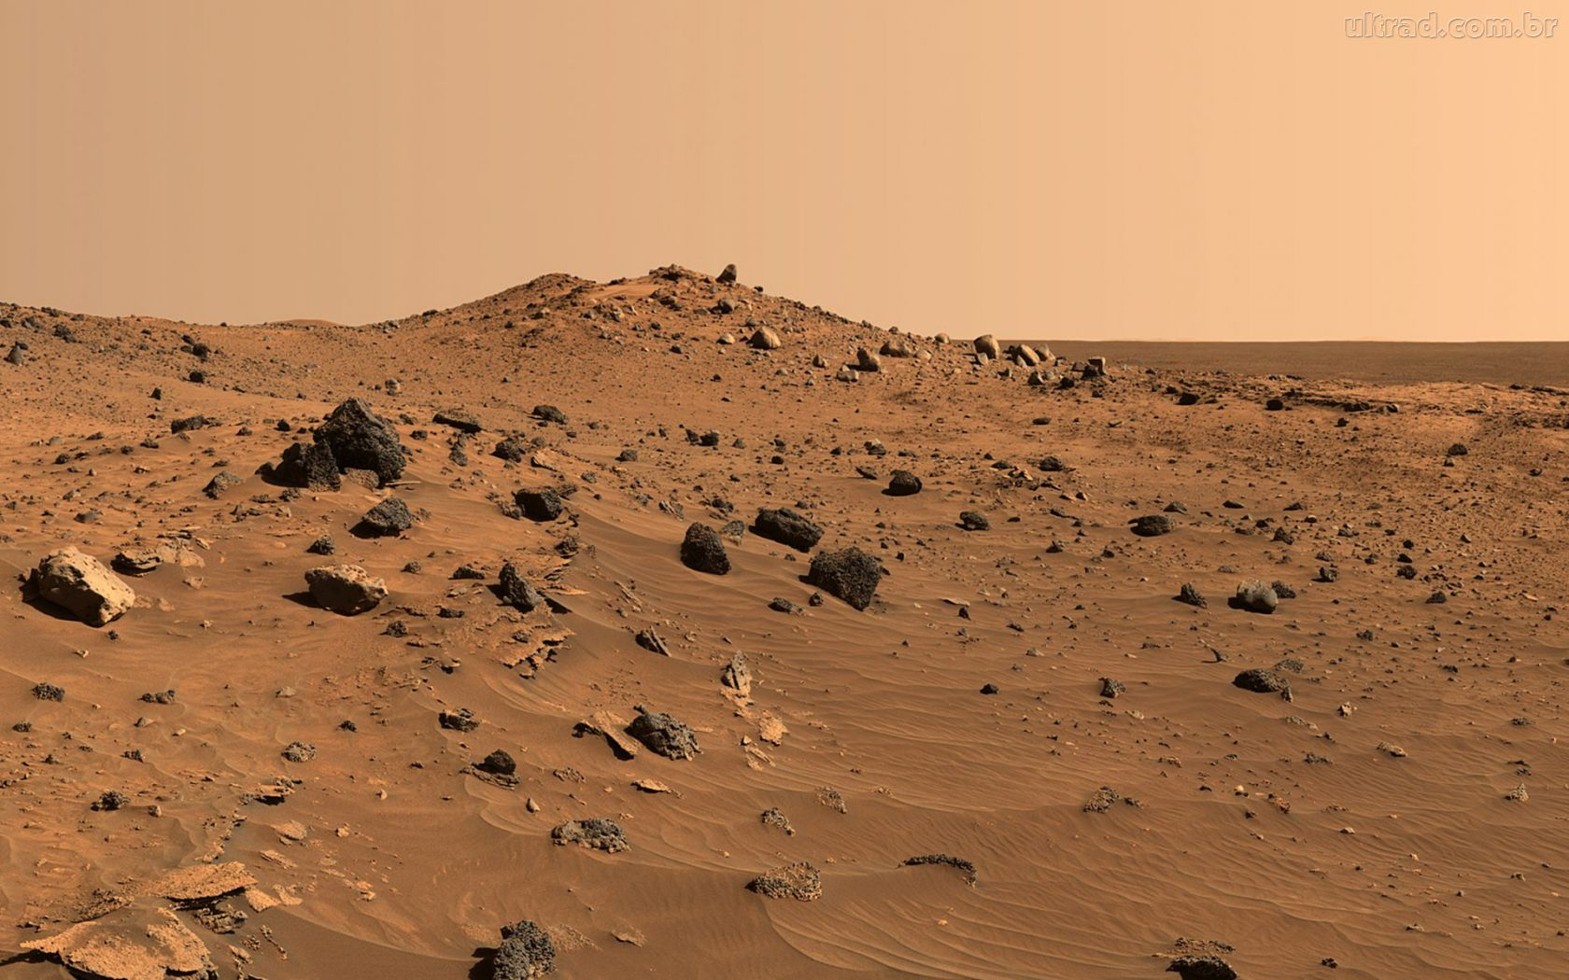
Mas, Por quê Marte?

Slide 12
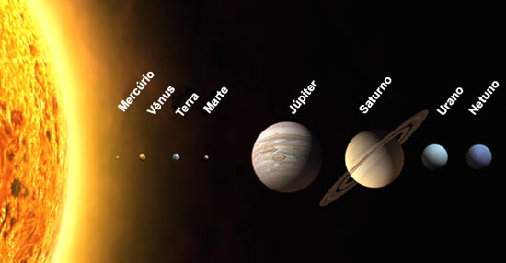

Slide 13
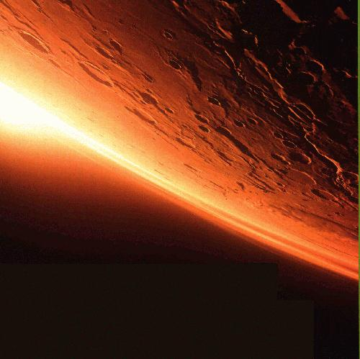
https://www.youtube.com/watch?v=sKPrwY0Ycno

Slide 14
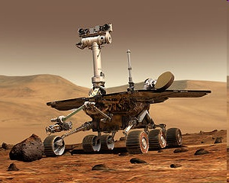
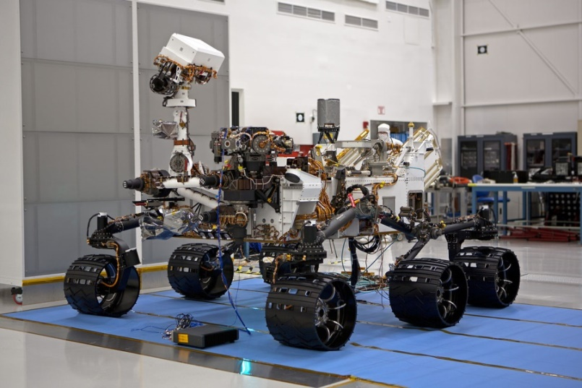
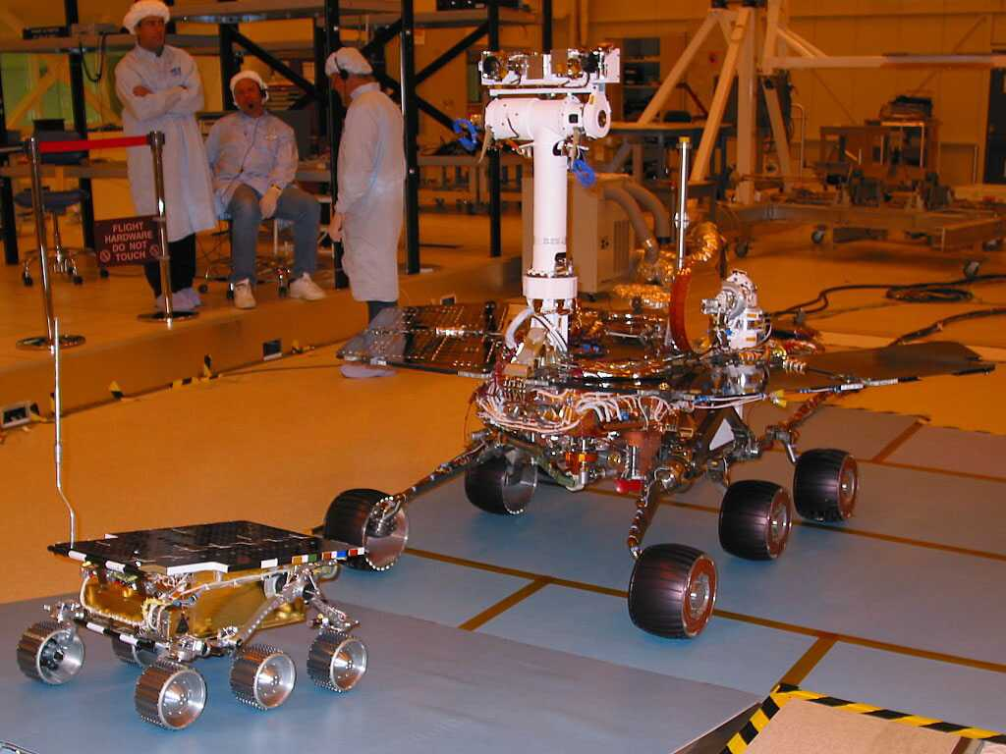
:Diversas Missões foram enviadas para Marte desde a década de 60
Mars Exploration Rovers
Spirit & Opportunity
Mars Science Laboratory
Curiosity

Slide 15
Atmosfera - Marte
  95.3 % CO₂
  2.7 % Nitrogênio
  1.6 % Argônio
  0.2 % Oxigênio
Atmosfera da Terra
  78.1 % Nitrogênio
  20.9 % Oxigênio
  0.9 % Argônio
  0.1 % CO₂
  Duração do dia: 24h37m (na Terra: 23h56m)
  Eixo de Rotação Inclinado de 24º (Terra: 23,5º)
  Temperatura Média -63 ºC (Terra: Média 14)
  Menor distância entre Terra e Marte – 54 milhões de km

Slide 16
Dúvidas?

Slide 17
"Espero que as pessoas não fiquem focadas no destino. Isto é uma jornada." Charles Bolden - ex astronauta e atual administrador da NASA

Slide 18
Obrigada!

Slide 19
Bibliografia:
http://www.inovacaotecnologica.com.br/noticias/noticia.php?artigo=nave-orion-nasa-relembra-tempos-apolo#.VL1th0fF91Y
http://pt.wikipedia.org/wiki/NASA
www.esa.int/Our_Activities/Human_Spaceflight/Highlights/Orion
http://ciencia.estadao.com.br/noticias/geral,missao-a-asteroide-e-maisdificil-e-perigosa-que-pousar-na-lua,539327
http://www.astropt.org/2009/08/11/vantagens-da-exploracao-espacial/
http://www.conhecimentohoje.com.br/Recentes746.htm

